Slide 1
Projekt zespołowy
wi115568 (Piotr Grochowski)
wi115647 (Michał Sołowiej)
wi115710 (Jakub Brzozowski)
wi115742 (Dominik Cegłowski)
wi115744 (Kornel Jacek Świerzbiński)
Notes:
05.06.2026
1
1

Slide 2
Prezentacja projektu programistycznego
1. Tytuł i informacje podstawowe (nazwa projektu, autorzy, data)
2. Cel i zakres projektu (jaki problem rozwiązuje, dla kogo jest przeznaczony, jaki efekt końcowy zostanie uzyskany, co obejmuje system, gdzie są granice projektu, itp.)
3. Wymagania funkcjonalne i niefunkcjonalne
4. Opis użytkowników oraz przypadków użycia wraz ze scenariuszami (bazowe, kluczowe, ważne)
5. Architektura systemu (ogólny schemat działania, podział na moduły, itp.)
• Typ architektury: np. klient–serwer, aplikacja desktopowa / webowa / mobilna, monolit czy warstwowa
• Podział na warstwy / moduły: np. warstwa prezentacji (UI), logika biznesowa, dostęp do danych - krótko opisać rolę każdej warstwy
• Przepływ danych: jak dane przechodzą przez system, skąd pochodzą dane, gdzie trafiają, jak są przetwarzane, co wraca do użytkownika, itp.
• Integracje / zależności: czy aplikacja korzysta z: API, zewnętrznych usług, bibliotek, czy stanowi część innego systemu
• Środowisko działania: lokalnie, serwer, chmura
• Diagram architektury: prosty schemat blokowy pokazujący komponenty tj. Użytkownik (opcjonalnie), Interfejs użytkownika (UI), Logika biznesowa (Backend / Services), Baza danych oraz połączenia i kierunki przepływu danych
• Kluczowe decyzje projektowe: dlaczego wybrano taką architekturę, itp.?
6. Model danych (np. diagram bazy danych, główne tabele i relacje)
7. Wykorzystane technologie (języki programowania, frameworki, baza danych)
8. Implementacja (najważniejsze elementy działania, algorytmy, struktura aplikacji)
9. Interfejs użytkownika (wygląd aplikacji, przykładowe ekrany)
10. Demonstracja działania (opis krok po kroku jak działa aplikacja, pokaz)
11. Testowanie (jakie testy wykonano, przykładowe przypadki testowe, błędy)
12. Problemy i wyzwania napotkane podczas realizacji oraz ich rozwiązania
13. Możliwości dalszego rozwoju projektu
14. Podsumowanie i wnioski (czy cel został osiągnięty)

Slide 3
Tytuł i informacje podstawowe (nazwa projektu, autorzy, data)
Nazwa projektu: TH2025GR3
Autorzy: wi89135 (Piotr Grochowski), wi89214 (Michał Sołowiej), wi89277 (Jakub Brzozowski), wi89309 (Dominik Cegłowski), wi89311 (Kornel Świerzbiński)
Data: 2025-10-01—2026-06-30

Slide 4
Cel i zakres projektu (1⁄3)
Jaki problem rozwiązuje: Projekt rozwiązuje 4 punkty ECTS w V semestrze i 4 punkty ECTS w VI semestrze.
Dla kogo jest przeznaczony: Projekt jest przeznaczony dla V i VI semestru (druga połowa przedostatniego roku i pierwsza połowa ostatniego roku studiów).
Jaki efekt końcowy zostanie uzyskany:
Efekty uczenia
Semestr 1
EU1 - Dokonuje analizy wymagań i przygotowuje specyfikację systemu informatycznego - aplikacji desktopowej/internetowe/mobilnej (lub jego części) we współpracy z końcowymi użytkownikami
EU2 - Pracując w zespole, terminowo realizuje zadania projektowe.
EU3 - Kieruje pracą zespołu projektowego korzystając z nowoczesnych metodyk i narzędzi.
EU4 - Przygotowuje harmonogram realizacji zadań projektowych z uwzględnieniem szacowanych nakładów i monitoruje jego wykonanie
EU5 - Prezentuje realizowane zadania
EU6 - Dokumentuje zrealizowane zadania
Semestr 2
EU1 - Pracując w zespole, terminowo realizuje zadania projektowe dotyczące tworzonej aplikacji desktopowej/internetowej/mobilnej
EU2 - Kieruje pracą zespołu projektowego korzystając z nowoczesnych metodyk i narzędzi.
EU3 - Monitoruje wykonanie harmonogramu zadań projektowych i modyfikuje go w razie potrzeby
EU4 - Prezentuje realizowane zadania
EU5 - Dokumentuje zrealizowane zadania
EU6 - Testuje i wdraża wytworzone rozwiązania z użyciem technik odpowiednich do aplikacji desktopowych/internetowych/mobilnych
EU7 - Dokonuje wstępnej analizy możliwości wykorzystania (w tym komercjalizacji) przedsięwzięcia

Slide 5
Cel i zakres projektu (2⁄3)
Co obejmuje system:
System HandlujZTym to internetowa platforma ogłoszeń i wymiany dóbr skierowana do użytkowników indywidualnych. Obejmuje:
• Zarządzanie ogłoszeniami — wystawianie ofert sprzedaży oraz wymiany z opisem, zdjęciami, tagami kategorii, lokalizacją i opcjami dostawy; możliwość ograniczenia widoczności ogłoszenia do konkretnej wymiany (ogłoszenia prywatne) • Przeglądanie i wyszukiwanie — filtrowanie po typie (sprzedaż/wymiana), cenie, lokalizacji i tagach; sortowanie po dacie, popularności i cenie; pełnotekstowe wyszukiwanie po tytule i opisie • Transakcje sprzedaży — koszyk i składanie zamówień, obsługa płatności online przez bramkę PayU (przekierowanie, powiadomienia webhook, statusy zamówień) • Propozycje wymiany — wielostronne negocjacje przedmiotami, kontrpropozycje, historia zmian, możliwość dołączenia gotówki do oferty • Profil użytkownika — rejestracja, logowanie, zarządzanie danymi osobowymi i adresem (geokodowanie), historia zakupów i sprzedaży • Recenzje sprzedawców — oceny i opisy po zakończonej transakcji, głosowanie na przydatność recenzji • Wiadomości — komunikacja bezpośrednia między kupującym a sprzedającym w kontekście ogłoszenia lub propozycji wymiany • System kart płatniczych dla sprzedawców — tokenizacja karty przez PayU, automatyczne pobieranie opłaty 0,50 PLN za wystawienie ogłoszenia, automatyczna wypłata 95% wartości sprzedaży po zapłacie • Zgłoszenia i wsparcie — ticketing dla użytkowników (raporty naruszeń, pytania, błędy) • Panel administracyjny — zarządzanie użytkownikami, ogłoszeniami (archiwizacja, wyróżnianie, przywracanie), podgląd zgłoszeń

Slide 6
Cel i zakres projektu (3⁄3)
Gdzie są granice projektu:
System nie obejmuje:
• Fizycznej realizacji dostaw ani śledzenia przesyłek (dostawca zewnętrzny — platforma jedynie zbiera preferencje dostawy) • Negocjacji ceny w modelu aukcyjnym (brak licytacji — cena jest stała lub wynika z propozycji wymiany) • Wbudowanej weryfikacji tożsamości użytkowników (brak KYC/eID) • Obsługi sporów i reklamacji po transakcji (poza formularzem zgłoszeniowym) • Integracji z zewnętrznymi serwisami ogłoszeniowymi • Aplikacji mobilnej (system działa wyłącznie jako aplikacja webowa) • Przetwarzania faktur i rozliczeń podatkowych po stronie platformy

Slide 7
Wymagania funkcjonalne (MVP)
1) Rejestracja i logowanie 2) Profil użytkownika 3) Oferty (CRUD) 4) Przeglądanie i filtrowanie 5) Szczegóły oferty 6) Wiadomości 1:1 (tekst) 7) Oznaczenie oferty jako „zrealizowana” 8) Transakcja (finalizacja) 9) Recenzja sprzedawcy 10) Zgłoszenie nadużycia 11) Panel administratora 12) Powiadomienia w aplikacji (badge/licznik)
Notes:
05.06.2026
7
7

Slide 8
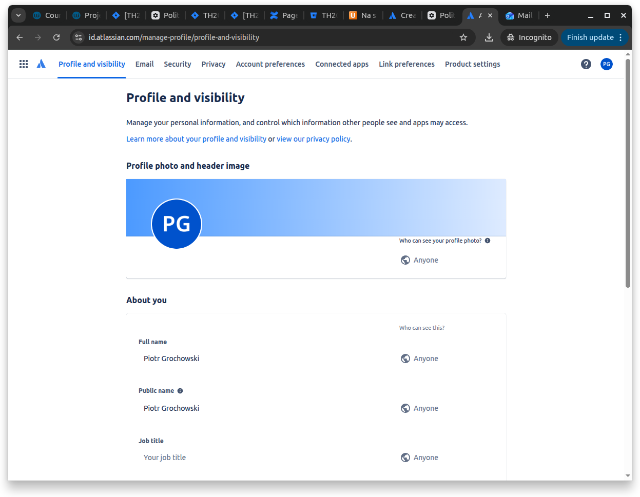
Rejestracja i logowanie
a) Zakres: konto przez e-mail+hasło; reset hasła linkiem; wylogowanie.
b) Reguły: unikalny e-mail; hasło min. 8 znaków (litera, cyfra); link resetu ważny 30 min.
c) Błędy: istniejący e-mail, zły token resetu, limit 5 prób logowania/15 min.
d) Kryteria: po rejestracji użytkownik ląduje na profilu; po resecie może się zalogować nowym hasłem.
Notes:
05.06.2026
8
8

Slide 9
Profil użytkownika
a) Zakres: podgląd własnego i cudzych profili; edycja: avatar (1 obraz), opis (max 500 znaków).
b) Reguły: formaty PNG/JPG, plik ≤ 2 MB; opis bez HTML (sanityzacja).
c) Błędy: zbyt duży/nieobsługiwany plik; pusty opis nie jest błędem.
d) Kryteria: zmiana avatara odświeża się na liście ofert i w czacie.
Notes:
05.06.2026
9
9

Slide 10
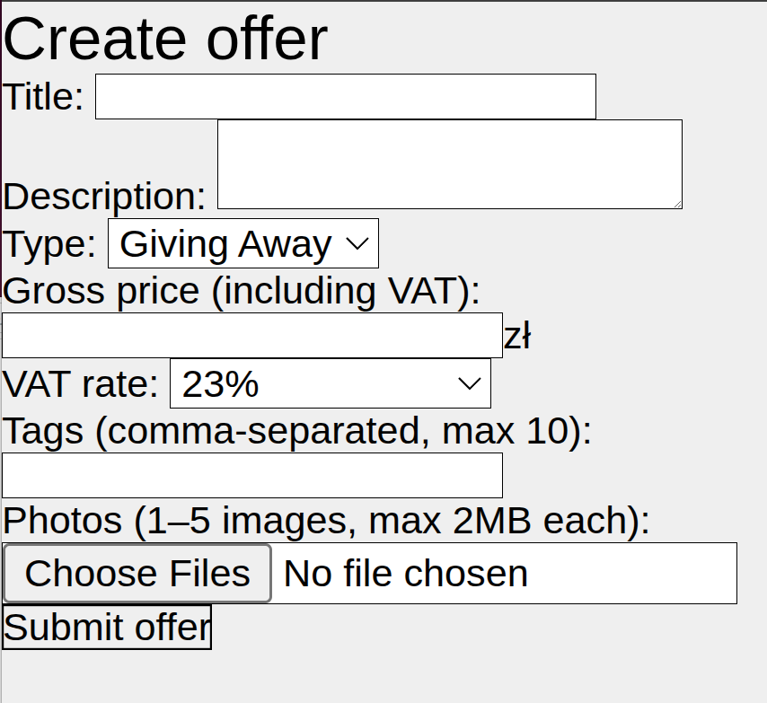
Oferty (CRUD)
a) Zakres: dodaj/edytuj/usuń; pola: tytuł, opis, 1-5 zdjęć, tagi, opcjonalna cena, typ: „oddaję/sprzedam”.
b) Reguły: tytuł 10-80 znaków; opis do 2000; cena > 0 tylko przy „sprzedam”; max 10 tagów.
c) Błędy: brak tytułu; cena przy „oddaję”; więcej niż 5 zdjęć / > 2 MB / zły MIME.
d) Kryteria: poprawne utworzenie pokazuje ofertę na liście i w profilu autora.
e) Karta kredytowa: przy sprzedaży oferty projekt daje odpowiednią ilość pieniędzy albo zgłasza błąd karty kredytowej.
Notes:
05.06.2026
10
10

Slide 11
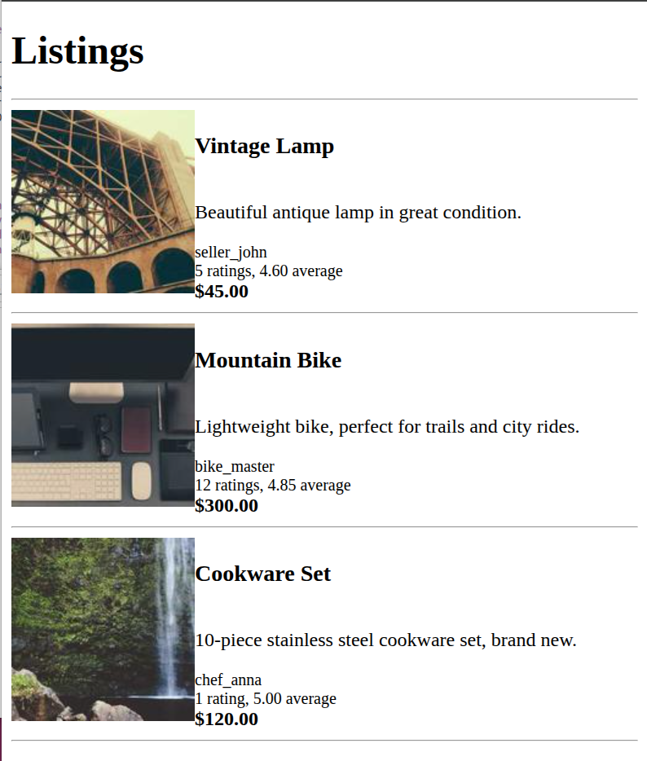
Przeglądanie i filtrowanie
a) Zakres: lista z paginacją; filtr: tekst (tytuł/opis), tagi, typ, zakres ceny; sort: najnowsze/najtaniej.
b) Reguły: domyślnie 20 na stronę; łączenie filtrów logiczne AND; reset filtrów jednym kliknięciem.
c) Błędy: nietypowe znaki - bezpieczne zignorowanie (brak 500).
d) Kryteria: dla tego samego filtra wynik listy = wynik API (liczba i kolejność).
Notes:
05.06.2026
11
11

Slide 12
Szczegóły oferty
a) Zakres: pełne dane + karuzela zdjęć + przycisk „Napisz do sprzedawcy”.
b) Reguły: jeśli oferta „zrealizowana”, pokaż banner i wyłącz przycisk czatu.
c) Błędy: usunięta oferta - komunikat i przekierowanie na listę.
d) Kryteria: klik „Napisz” otwiera/zakłada czat z autorem oferty.
e) Podatki: zgodnie z prawem podatkowym w Polsce, ceny mają uwzględniać VAT.
Notes:
05.06.2026
12
12

Slide 13
Wiadomości 1:1 (tekst)
a) Zakres: czat pomiędzy dwoma użytkownikami; lista wątków; wysyłanie i odbiór w czasie zbliżonym do rzeczywistego.
b) Reguły: wiadomość 1–1000 znaków; brak załączników w MVP; wysyłać mogą tylko zalogowani; autor oferty może zablokować rozmowę.
c) Błędy: próba wysyłki do zablokowanego/nieistniejącego wątku; utrata sieci – komunikat, późniejszy retry.
d) Kryteria: po wysłaniu nadawca widzi wiadomość w wątku, odbiorca widzi badge/licznik w ≤ 5 s.
Notes:
05.06.2026
13
13

Slide 14
Oznaczenie oferty jako „zrealizowana”
a) Zakres: akcja dostępna autorowi; oferta znika z list aktywnych.
b) Reguły: można cofnąć (opcja „przywróć” przez 1 h); zrealizowana nie przyjmuje nowych wiadomości.
c) Błędy: próba oznaczenia cudzej oferty.
d) Kryteria: status „zrealizowana” widoczny na szczegółach; na liście już się nie pojawia.
Notes:
05.06.2026
14
14

Slide 15
Recenzja sprzedawcy
a) Zakres: ocena 1-5 + komentarz do 500 znaków; tylko po transakcji.
b) Reguły: 1 recenzja kupującego na transakcję; edycja 24 h od dodania; średnia sprzedawcy aktualizowana po zapisie.
c) Błędy: próba recenzji bez transakcji/po raz drugi; wulgaryzmy – prosty filtr (odrzucenie).
d) Kryteria: po akceptacji recenzja pojawia się na profilu sprzedawcy, średnia się zmienia.
Notes:
05.06.2026
15
15

Slide 16
Transakcja (finalizacja)
a) Zakres: zapis: oferta + kupujący + data (i ew. finalna cena + podatki); tworzy się przy oznaczeniu zrealizowania z wyborem kupującego z czatu.
b) Reguły: każdy listing max 1 transakcja aktywna; kupującym musi być uczestnik wątku.
c) Błędy: brak wskazanego kupującego; brak pieniędzy na karcie kredytowej; niewłaściwy podatek dla danej kategorii produktu; wskazany użytkownik nie ma wątku z autorem.
d) Kryteria: powstaje rekord transakcji, widoczny w historii obu stron.
Notes:
05.06.2026
16
16

Slide 17
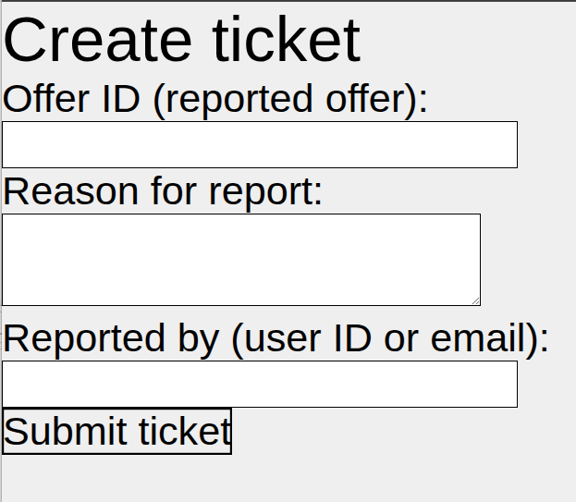
Zgłoszenie nadużycia
a) Zakres: formularz z powodem (lista + opis) dla oferty/wiadomości/profilu.
b) Reguły: użytkownik może zgłosić daną treść max 1 raz/24 h; statusy: Nowe - W toku - Zamknięte.
c) Błędy: zgłoszenie własnej treści dozwolone (np. prośba o usunięcie); puste uzasadnienie blokowane.
d) Kryteria: po wysłaniu pojawia się na liście zgłoszeń admina ze statusem „Nowe”.
Notes:
05.06.2026
17
17

Slide 18
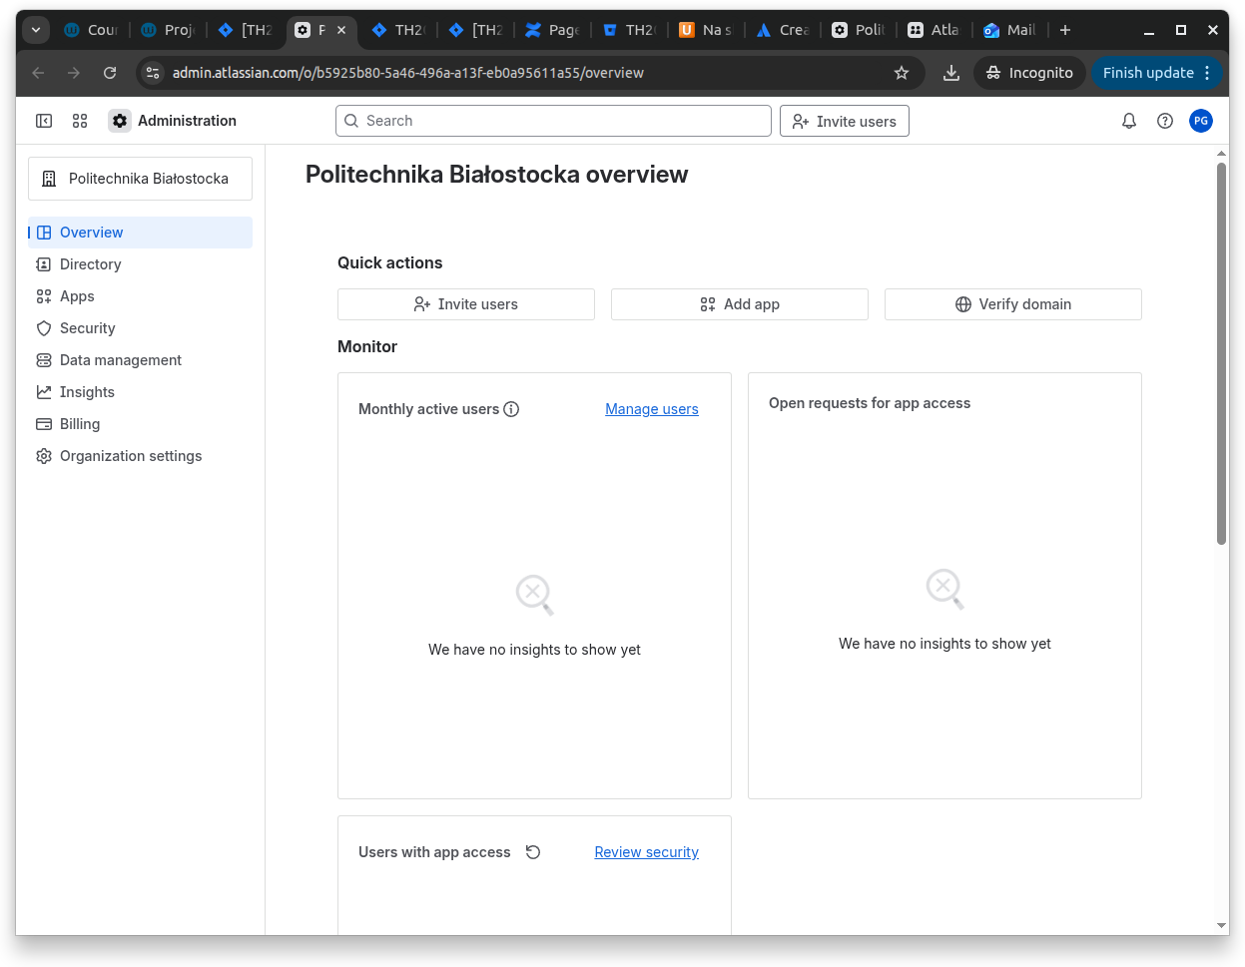
Panel administratora
a) Zakres: lista zgłoszeń z filtrem po statusie/typie; podgląd treści; akcje: zmień status, usuń treść, zablokuj użytkownika, przywróć.
b) Reguły: operacje audytowane (kto, co, kiedy); odblokowanie przywraca dostęp do logowania.
c) Błędy: próba akcji bez uprawnień; konflikt wersji (ktoś już zamknął) - informacja i odświeżenie.
d) Kryteria: zmiana statusu jest widoczna dla wszystkich adminów po odświeżeniu listy.
Notes:
05.06.2026
18
18

Slide 19
Powiadomienia w aplikacji (badge/licznik)
a) Zakres: odznaki przy czacie i w menu; liczba nieprzeczytanych per wątek + suma.
b) Reguły: odczyt wątku zeruje licznik; aktualizacja w ≤ 5 s po nowej wiadomości.
c) Błędy: brak połączenia - stan licznika synchronizuje się po powrocie sieci.
d) Kryteria: spójność licznika między widokiem listy wątków a szczegółem.
Notes:
05.06.2026
19
19

Slide 20
“Nice to have”
a) Wyróżnienie oferty: pole „wyróżnij” - badge + podbicie w sortowaniu na 7 dni.
b) Powiadomienie e-mail: wysyłka 1:1 przy pierwszej nieprzeczytanej wiadomości w ciągu 15 min (anty-spam).
c) Pełnotekstowe wyszukiwanie: indeks tytuł+opis+tagi; paginacja; sort wg trafności.
Notes:
05.06.2026
20
20

Slide 21
Wymagania niefunkcjonalne
Wydajność Pojemność (testowo) Użyteczność Dane i spójność Bezpieczeństwo Prywatność Stabilność Skalowalność Obserwowalność Kopie zapasowe
Notes:
05.06.2026
21
21

Slide 22
Wydajność
System powinien odpowiadać na żądania typowych stron (strona główna, lista ogłoszeń, szczegóły oferty) w czasie nieprzekraczającym 1 sekundy przy normalnym obciążeniu. Strony wymagające złożonych zapytań (wyszukiwanie pełnotekstowe, filtrowanie) — poniżej 2 sekund. Osiągalne dzięki:
• indeksom B-tree na kolumnach sortujących (CreatedAt, Price, ViewCount, UpdatedAt) i filtrujących (Type, Status, IsRead) • indeksom częściowym dla najczęstszego przypadku przeglądania (IsArchived=false AND IsSold=false AND IsPrivate=false AND StockQuantity>0) • indeksom GIN trigram (pg_trgm) na Title i Description przyspieszającym zapytania ILIKE • indeksom złożonym na (UserId, IsRead) w tabeli powiadomień, zapytanych przy każdym renderowaniu strony • minimalizacji N+1 poprzez Include/ThenInclude w Entity Framework Core
Notes:
05.06.2026
22
22

Slide 23
Pojemność (testowo)
W środowisku deweloperskim (Replit PostgreSQL) system obsługuje:
do 1 000 aktywnych ogłoszeń bez zauważalnego spadku wydajności
do 500 zarejestrowanych użytkowników
pliki zdjęć ogłoszeń przechowywane na dysku serwera (katalog uploads/), limit rozmiaru pojedynczego pliku: 5 MB, obsługiwane formaty: JPEG, PNG, WebP
maksymalnie 10 zdjęć na ogłoszenie i 5 zdjęć na recenzję
Środowisko produkcyjne (Docker + PostgreSQL 16) projektowane na skalę rzędu 50 000 ogłoszeń i 10 000 użytkowników przy odpowiednim zasobie serwera.
Notes:
05.06.2026
23
23

Slide 24
Użyteczność
Interfejs w języku polskim, responsywny (Bootstrap 5), działający na urządzeniach mobilnych i desktopowych
Kluczowe przepływy (przeglądanie → szczegóły → zakup / propozycja wymiany) osiągalne w nie więcej niż 3 kliknięciach od strony głównej
Komunikaty błędów walidacji formularzy wyświetlane inline przy polach, bez utraty wprowadzonych danych
Powiadomienia o zdarzeniach (nowa wiadomość, zmiana statusu zamówienia, nowa propozycja wymiany) widoczne w nagłówku przy każdym odświeżeniu strony
Strony szczegółów ogłoszenia zawierają wszystkie informacje potrzebne do podjęcia decyzji bez wychodzenia poza widok (opis, zdjęcia, lokalizacja, opcje dostawy, ocena sprzedawcy)
Notes:
05.06.2026
24
24

Slide 25
Dane i spójność
Schemat bazy danych zarządzany przez Entity Framework Core Migrations z ręcznie pisanymi skryptami SQL (IF NOT EXISTS), gwarantującymi idempotentność migracji
Relacje z kluczami obcymi i ograniczeniami ON DELETE CASCADE / RESTRICT egzekwują spójność referencyjną na poziomie bazy
Stany zamówień i propozycji wymiany przechodzą wyłącznie przez zdefiniowane przejścia (Pending → Paid → Fulfilled; Pending → Accepted / Rejected / Cancelled), uniemożliwiając niespójne stany
Operacje krytyczne (zmiana statusu zamówienia po webhookу PayU, wypłata środków) wykonywane w ramach transakcji SaveChangesAsync
Notes:
05.06.2026
25
25

Slide 26
Bezpieczeństwo
Uwierzytelnianie oparte na ciasteczkach (CookieAuthentication), hasła przechowywane jako hash bcrypt z solą
Ochrona przed CSRF: token antyforgery na wszystkich formularzach POST ([ValidateAntiForgeryToken])
Autoryzacja zasobów: kontrolery weryfikują identyfikator zalogowanego użytkownika przed każdą operacją modyfikującą dane (ClaimTypes.NameIdentifier)
Webhook PayU weryfikowany przez nagłówek OpenPayU-Signature (HMAC-SHA256) przed przetworzeniem zmiany statusu płatności
Blokada konta po wielokrotnych nieudanych próbach logowania (FailedAttempts, LockedUntil)
Nginx jako reverse proxy obsługuje terminację TLS (HTTPS), ustawia nagłówki bezpieczeństwa i izoluje aplikację od bezpośredniego dostępu z internetu
Aplikacja w kontenerze Docker uruchamiana jako użytkownik bez uprawnień roota (appuser)
Przesyłane pliki walidowane po rozszerzeniu i typie MIME, przechowywane poza katalogiem wwwroot
Notes:
05.06.2026
26
26

Slide 27
Prywatność
Dane osobowe użytkownika (imię, nazwisko, adres, telefon) widoczne wyłącznie dla samego użytkownika i administratora; w ogłoszeniach publicznych widoczna jest tylko nazwa użytkownika
Adres geokodowany zapisywany jako współrzędne geograficzne (szerokość/długość), nie jako pełny adres tekstowy w kontekście publicznym
Wiadomości prywatne dostępne wyłącznie dla nadawcy i odbiorcy
Ogłoszenia prywatne (IsPrivate=true) niewidoczne w wynikach wyszukiwania i przeglądania — dostępne wyłącznie dla sprzedawcy i uczestników wymiany, do której zostały stworzone
Dane kart płatniczych nie są przechowywane przez system — tokenizacja delegowana w całości do bramki PayU (PCI DSS compliance po stronie PayU)
Notes:
05.06.2026
27
27

Slide 28
Stabilność
Obsługa wyjątków w płatnościach i opłatach kartowych jest nieblokująca — niepowodzenie pobrania opłaty 0,50 PLN skutkuje ostrzeżeniem dla użytkownika, nie wycofaniem ogłoszenia
Logowanie wszystkich błędów przez ILogger z poziomami (Information, Warning, Error) umożliwia diagnozę bez wpływu na działanie systemu
Middleware obsługuje nieoczekiwane wyjątki i prezentuje użytkownikowi przyjazny komunikat błędu bez ujawniania szczegółów technicznych (w trybie produkcyjnym)
Plik appsettings.json rozdziela konfigurację środowisk (development vs production), minimalizując ryzyko błędu konfiguracji
Notes:
05.06.2026
28
28

Slide 29
Skalowalność
Architektura bezstanowa (stan sesji wyłącznie w ciasteczku) pozwala na uruchomienie wielu instancji aplikacji za load balancerem bez konieczności udostępniania sesji między węzłami
Baza danych i aplikacja działają jako oddzielne kontenery (docker-compose), umożliwiając niezależne skalowanie warstwy aplikacyjnej
Przechowywanie plików w wolumenie Docker (uploads_data) ułatwia migrację do zewnętrznego object storage (S3-compatible) bez zmian kodu poza serwisem IFileService
Nginx jako warstwa cache dla zasobów statycznych (/uploads/, 7-dniowy TTL) redukuje obciążenie serwera aplikacji
Notes:
05.06.2026
29
29

Slide 30
Obserwowalność
Wbudowane logowanie ASP.NET Core (ILogger<T>) rejestruje kluczowe zdarzenia: logowania, zmiany statusów zamówień, wywołania PayU webhook, błędy opłat kartowych
Entity Framework Core loguje wykonywane zapytania SQL w trybie deweloperskim, co pozwala na analizę wydajności zapytań
Skonfigurowane nagłówki X-Forwarded-For / X-Forwarded-Proto (obsługiwane przez UseForwardedHeaders) zapewniają poprawny zapis rzeczywistego IP klienta w logach
Logi aplikacji dostępne przez docker compose logs app w środowisku produkcyjnym
Notes:
05.06.2026
30
30

Slide 31
Kopie zapasowe
Środowisko deweloperskie: baza danych PostgreSQL zarządzana przez Replit — kopie zapasowe po stronie platformy
Środowisko produkcyjne: dedykowany kontener pgdatabase (PostgreSQL 16-alpine) z danymi w nazwanym wolumenie Docker; zalecane harmonogramowane zrzuty za pomocą pg_dump eksportowane do zewnętrznej lokalizacji (np. S3, zdalny serwer)
Pliki użytkowników (zdjęcia ogłoszeń) przechowywane w wolumenie uploads_data — powinny być objęte tym samym harmonogramem backupu co baza danych
Schemat bazy danych odtwarzalny w całości przez uruchomienie migracji EF Core od zera (dotnet-ef database update), co eliminuje konieczność osobnego backupu struktury
Notes:
05.06.2026
31
31

Slide 32
Opis użytkowników oraz przypadków użycia wraz ze scenariuszami
Aktorzy systemu
Aktor | Opis
Gość | Niezalogowany użytkownik, przeglądający ogłoszenia
Użytkownik | Zarejestrowany i zalogowany — może być jednocześnie kupującym i sprzedającym
Administrator | Uprzywilejowany użytkownik z dostępem do panelu zarządzania
System PayU | Zewnętrzna bramka płatności, komunikująca się przez webhook
Notes:
05.06.2026
32
32

Slide 33
Przypadki bazowe
Przypadki możliwe bez rejestracji — dostępne dla gościa.
PU-B1: Przeglądanie ogłoszeń Gość otwiera stronę główną, widzi najnowsze i wyróżnione oferty. Przechodzi do listy ogłoszeń, filtruje po typie (sprzedaż/wymiana), lokalizacji, tagach i przedziale cenowym. Sortuje wyniki po dacie, cenie lub popularności. Przegląda kolejne strony wyników.
PU-B2: Wyszukiwanie ofert Gość wpisuje frazę w pole wyszukiwania. System zwraca ogłoszenia, których tytuł lub opis zawiera wyszukiwaną frazę (wyszukiwanie niewrażliwe na wielkość liter, z obsługą polskich znaków). Wyniki można dalej zawężać filtrami.
PU-B3: Wyświetlenie szczegółów ogłoszenia Gość klika ogłoszenie. Widzi zdjęcia (galeria), opis, cenę, lokalizację, opcje dostawy, tagi, informacje o sprzedawcy (nazwa, średnia ocena, liczba recenzji) oraz listę recenzji. Licznik wyświetleń ogłoszenia jest inkrementowany (wyłącznie dla gości i użytkowników niebędących właścicielem).
PU-B4: Rejestracja konta Gość wypełnia formularz rejestracji (login, hasło, e-mail). System weryfikuje unikalność loginu i adresu e-mail, hashuje hasło i tworzy konto. Użytkownik zostaje automatycznie zalogowany.
PU-B5: Logowanie Gość podaje login i hasło. System weryfikuje dane (hash bcrypt), sprawdza czy konto nie jest zablokowane lub usunięte i tworzy ciasteczko sesji.
Notes:
05.06.2026
33
33

Slide 34
Przypadki kluczowe
Rdzeń platformy — główne przepływy wartości dla zalogowanego użytkownika.
PU-K1: Wystawienie ogłoszenia Zalogowany użytkownik wypełnia formularz nowego ogłoszenia: tytuł, opis, typ (sprzedaż lub wymiana), cena (dla sprzedaży), ilość sztuk, lokalizacja, opcje dostawy, tagi, zdjęcia (do 10). Przy wymianie może określić minimalne wymagania dotyczące oferty drugiej strony i zaakceptowane tagi. Po zapisaniu system pobiera opłatę 0,50 PLN z przypiętej karty sprzedawcy (jeśli karta jest skonfigurowana).
PU-K2: Zakup ogłoszenia (transakcja sprzedaży) Zalogowany kupujący otwiera szczegóły ogłoszenia sprzedaży i klika „Kup teraz". Podaje ilość sztuk i potwierdza zamówienie. System przekierowuje do bramki PayU. Kupujący dokonuje płatności. PayU wysyła webhook do systemu — system zmienia status zamówienia na Paid, zmniejsza stan magazynowy ogłoszenia, wysyła powiadomienia do kupującego i sprzedawcy oraz inicjuje automatyczną wypłatę 95% kwoty na konto sprzedawcy.
PU-K3: Złożenie propozycji wymiany Zalogowany użytkownik otwiera ogłoszenie typu „Wymiana". Klika „Zaproponuj wymianę". Wybiera ogłoszenia ze swojego konta, które chce zaoferować w zamian, określa ilości i ewentualną dopłatę gotówkową. Może też tworzyć nowe prywatne ogłoszenia „na potrzeby wymiany" bezpośrednio z formularza. Zatwierdza propozycję — sprzedawca otrzymuje powiadomienie.
PU-K4: Odpowiedź na propozycję wymiany (negocjacje) Sprzedawca przegląda otrzymaną propozycję wymiany. Może ją zaakceptować, odrzucić lub złożyć kontrpropozycję (modyfikując skład oferty). Inicjator może odpowiedzieć kolejną kontrpropozycją. Każda zmiana jest rejestrowana w historii propozycji. Akceptacja przez jedną ze stron finalizuje wymianę.
PU-K5: Zarządzanie własnym kontem i profilem Zalogowany użytkownik może edytować dane profilu (imię, nazwisko, adres z geokodowaniem, numer telefonu), przeglądać historię zamówień i sprzedaży, zarządzać swoimi ogłoszeniami (edycja, archiwizacja) oraz podpiąć kartę płatniczą (tokenizacja przez PayU).
Notes:
05.06.2026
34
34

Slide 35
Przypadki ważne
Istotne funkcjonalności wspierające działanie platformy.
PU-W1: Wystawienie recenzji sprzedawcy Po zakończonej transakcji (zamówienie w statusie Paid) kupujący może wystawić recenzję sprzedawcy: ocena gwiazdkowa (1–5), opis tekstowy, opcjonalne zdjęcia. Recenzja przypisana jest do konkretnego ogłoszenia i widoczna w profilu sprzedawcy.
PU-W2: Komunikacja wiadomościami Zalogowany użytkownik klika „Wyślij wiadomość" na stronie ogłoszenia lub propozycji wymiany. Otwiera się wątek konwersacji. Użytkownicy mogą wymieniać wiadomości tekstowe i zdjęcia. Nowe wiadomości generują powiadomienia. Lista skrzynek przychodzących grupuje wątki według rozmówcy i kontekstu (ogłoszenie/propozycja).
PU-W3: Zgłoszenie naruszenia / wsparcie Użytkownik zgłasza naruszenie (np. fałszywe ogłoszenie, nieodpowiednie treści) lub prosi o pomoc techniczną poprzez formularz zgłoszeniowy. Podaje temat, kategorię i opis. Ticket trafia do kolejki administratora. Administrator może go komentować i zmieniać status (Open → In Progress → Resolved).
PU-W4: Zarządzanie ogłoszeniami przez administratora Administrator w panelu administracyjnym przegląda wszystkie ogłoszenia. Może wyróżnić ogłoszenie (pojawi się w sekcji „Polecane" na stronie głównej), zarchiwizować je (ukrycie z publicznego widoku) lub przywrócić. Może też zarządzać kontami użytkowników (blokada, nadanie uprawnień administratora).
PU-W5: Obsługa powiadomień System automatycznie generuje powiadomienia dla użytkownika przy: nowej wiadomości, zmianie statusu propozycji wymiany, zmianie statusu zamówienia, nowym zgłoszeniu przypisanym administratorowi. Licznik nieprzeczytanych powiadomień widoczny jest w nagłówku każdej strony. Kliknięcie powiadomienia przenosi do odpowiedniego kontekstu i oznacza je jako przeczytane.
PU-W6: Głosowanie na recenzje Zalogowany użytkownik może oznaczyć recenzję jako pomocną (upvote) lub niepomocną (downvote). Wyniki głosowania widoczne są przy każdej recenzji i mogą służyć do sortowania recenzji w przyszłości.
Notes:
05.06.2026
35
35

Slide 36
Architektura systemu
Typ architektury:
System HandlujZTym to aplikacja webowa zbudowana w architekturze klient–serwer, realizującej wzorzec MVC (Model–View–Controller) po stronie serwera. Architektura jest monolityczna (monolit modularny) — cały kod aplikacyjny kompilowany jest do jednego procesu ASP.NET Core. Monolit podzielony jest wewnętrznie na wyraźne warstwy logiczne, co zapewnia czytelność i możliwość niezależnego rozwoju poszczególnych modułów bez konieczności komunikacji między usługami. Frontendem jest serwer-side rendering (Razor Views — HTML generowany po stronie serwera), uzupełniony o Bootstrap 5 i minimalne skrypty JavaScript po stronie klienta.
Notes:
05.06.2026
36
36

Slide 37
Podział na warstwy / moduły
Warstwa prezentacji (UI) Razor Views (.cshtml) renderowane przez serwer i dostarczane do przeglądarki jako gotowy HTML. Odpowiada za wyświetlanie danych, formularze wprowadzania i nawigację. Nie zawiera logiki biznesowej — jedynie prezentuje dane przekazane przez kontrolery przez modele widoku (ViewModels) i ViewBag. Zasoby statyczne (CSS, JS, Bootstrap 5) serwowane są bezpośrednio przez Nginx.
Warstwa kontrolerów (MVC Controllers) Punkt wejścia dla każdego żądania HTTP. Przyjmuje dane z formularzy i parametrów URL, waliduje wstępnie dane wejściowe (atrybuty [Required], ModelState), wywołuje serwisy lub bezpośrednio operacje na kontekście danych, a następnie zwraca odpowiedni widok lub przekierowanie. Kontrolery podzielone są na dwa obszary: Controllers/User/ (dla zalogowanych użytkowników) i Controllers/Admin/ (panel administracyjny).
Warstwa serwisów (Business Logic / Services) Klasy serwisowe w Models/System/ enkapsulują logikę biznesową wykraczającą poza proste operacje CRUD:
•AuthService — rejestracja, logowanie, weryfikacja sesji, hashowanie haseł (bcrypt) •GeocodingService / IGeocodingService — geokodowanie adresów przez Nominatim API, obliczanie odległości między współrzędnymi •CardFeeService / ICardFeeService — pobieranie opłaty 0,50 PLN przez PayU przy tworzeniu ogłoszenia, inicjowanie automatycznej wypłaty 95% kwoty po sprzedaży •PayuOrderSyncService / IPayuOrderSyncService — obsługa webhooka PayU, synchronizacja statusów zamówień •FileService / IFileService — zapis i usuwanie przesyłanych zdjęć na dysku serwera •HelperService — narzędzia pomocnicze (generowanie slugów, formatowanie) •EmailService — wysyłka wiadomości e-mail przez SMTP (MailKit)
Warstwa dostępu do danych (Data Access) MyDBContext (Entity Framework Core 9 z dostawcą Npgsql) — mapa encji na tabele PostgreSQL, zarządzanie relacjami i transakcjami. Migracje bazy danych pisane ręcznie jako skrypty SQL (IF NOT EXISTS) uruchamiane przez mechanizm migracji EF Core przy starcie aplikacji.
Baza danych PostgreSQL (wersja 16 w produkcji, Replit PostgreSQL w środowisku deweloperskim). Przechowuje wszystkie dane trwałe: użytkownicy, ogłoszenia, zamówienia, wiadomości, recenzje, tagi, tokeny kart PayU, powiadomienia i propozycje wymiany.
Notes:
05.06.2026
37
37

Slide 38
Przepływ danych (1⁄3)
Żądanie przeglądarki → odpowiedź HTML:
Przeglądarka → Nginx (TLS + proxy) → ASP.NET Core (port 5000) → Router (routing atrybutowy / konwencjonalny) → Controller.Action() → walidacja sesji (cookie auth middleware) → Service / DbContext (zapytania EF Core → PostgreSQL) ← dane z bazy danych → budowanie ViewModel / ViewBag → Razor View (kompilacja szablonu + dane → HTML) ← HTML + CSS + JS do przeglądarki
Notes:
05.06.2026
38
38

Slide 39
Przepływ danych (2⁄3)
Tworzenie ogłoszenia (z opłatą kartową):
Formularz POST → ListingsController.Create() → walidacja modelu + zapis zdjęć (IFileService → dysk) → _context.SaveChangesAsync() → INSERT do PostgreSQL → ICardFeeService.TryChargeListingFeeAsync() → PayU REST API (OAuth token + żądanie płatności kartą) ← odpowiedź PayU (sukces / błąd) → TempData["Warning"] jeśli opłata nieudana ← Redirect do szczegółów ogłoszenia
Notes:
05.06.2026
39
39

Slide 40
Przepływ danych (3⁄3)
Płatność za ogłoszenie:
Kupujący → PaymentController.CreateOrder() → PayU REST API → zwrot orderId + redirectUri ← Redirect do bramki PayU [Kupujący płaci na stronie PayU] PayU → POST /Payment/Notify (webhook) → IPayuOrderSyncService.HandleNotifyAsync() → weryfikacja sygnatury HMAC-SHA256 → _context: Order.Status = Paid → ICardFeeService.TryDispatchPayoutAsync() → PayU REST API (wypłata 95% na konto sprzedawcy) → NotificationService: powiadomienia dla kupującego i sprzedawcy → _context.SaveChangesAsync() ← 200 OK do PayU
Notes:
05.06.2026
40
40

Slide 41
Integracje / zależności
Integracja | Cel | Protokół
PayU (secure.snd.payu.com / secure.payu.com) | Płatności online, tokenizacja kart, wypłaty | REST API + webhook (HMAC-SHA256)
Nominatim (OpenStreetMap) | Geokodowanie adresów (adres → współrzędne GPS) | REST API (HTTP GET)
PostgreSQL | Przechowywanie danych trwałych | TCP (Npgsql driver)
SMTP (Gmail) | Wysyłka e-maili (potwierdzenia, powiadomienia) | SMTP/TLS (MailKit)
Nginx | Reverse proxy, terminacja TLS, cache zasobów | HTTP/HTTPS
Notes:
05.06.2026
41
41

Slide 42
Kluczowe biblioteki
Microsoft.EntityFrameworkCore 9 + Npgsql.EntityFrameworkCore.PostgreSQL — ORM
MailKit — klient SMTP
BCrypt.Net-Next — hashowanie haseł
Bootstrap 5 — framework CSS po stronie klienta
System nie jest częścią większego systemu — stanowi samodzielną platformę. Zależności zewnętrzne ograniczają się do PayU (płatności), Nominatim (geokodowanie) i dostawcy SMTP.
Notes:
05.06.2026
42
42

Slide 43
Środowisko działania
Środowisko deweloperskie: Aplikacja uruchamiana lokalnie na platformie Replit (Linux/NixOS). PostgreSQL zarządzany przez Replit. Brak Nginx — aplikacja dostępna bezpośrednio przez proxy Replit. Konfiguracja z appsettings.json + zmienne środowiskowe.
Środowisko produkcyjne: Konteneryzacja przez Docker Compose z czterema serwisami:
•app — kontener ASP.NET Core (obraz wieloetapowy: sdk:8.0 → aspnet:8.0, uruchomiony jako nieprivilegowany użytkownik appuser) •nginx — reverse proxy z terminacją TLS (certyfikaty fullchain.pem/privkey.pem), cache /uploads/ przez 7 dni •pgdatabase — PostgreSQL 16-alpine z persistentnym woluminem pg_data •pgadmin — opcjonalny panel administracyjny bazy danych
Aplikacja dostępna na porcie 443 (HTTPS) przez Nginx. Pliki użytkowników w wolumenie uploads_data. Środowisko chmurowe / VPS zgodnie z wyborem wdrożeniowym.
Notes:
05.06.2026
43
43

Slide 44
Diagram architektury
┌─────────────────────────────────────────────────────────────────┐ │ KLIENT (Przeglądarka) │ │ HTML + CSS (Bootstrap 5) + JS │ └────────────────────────────┬────────────────────────────────────┘ │ HTTPS ▼ ┌─────────────────────────────────────────────────────────────────┐ │ NGINX (Reverse Proxy) │ │ TLS termination · cache /uploads/ · nagłówki │ └────────────────────────────┬────────────────────────────────────┘ │ HTTP (port 5000) ▼ ┌─────────────────────────────────────────────────────────────────┐ │ ASP.NET Core 8 MVC (monolit) │ │ ┌──────────────────────────────────────────────────────────┐ │ │ │ Warstwa prezentacji — Razor Views (.cshtml) │ │ │ │ ViewModels · ViewBag · Partial Views · Tag Helpers │ │ │ └──────────────────────┬───────────────────────────────────┘ │ │ │ │ │ ┌──────────────────────▼───────────────────────────────────┐ │ │ │ Kontrolery — Controllers/User/ · Controllers/Admin/ │ │ │ │ Routing · walidacja wejścia · autoryzacja (cookie auth) │ │ │ └──────────────────────┬───────────────────────────────────┘ │ │ │ │ │ ┌──────────────────────▼───────────────────────────────────┐ │ │ │ Serwisy — Models/System/ │ │ │ │ AuthService · CardFeeService · PayuOrderSyncService │ │ │ │ GeocodingService · FileService · EmailService │ │ │ └──────────────────────┬───────────────────────────────────┘ │ │ │ │ │ ┌──────────────────────▼───────────────────────────────────┐ │ │ │ Warstwa danych — MyDBContext (EF Core 9 + Npgsql) │ │ │ │ Encje · Migracje · Zapytania LINQ → SQL │ │ │ └──────────────────────┬───────────────────────────────────┘ │ └─────────────────────────┼───────────────────────────────────────┘ │ ┌───────────────▼──────────────┐ │ PostgreSQL 16 │ │ (Replit dev / Docker prod) │ └──────────────────────────────┘ Zewnętrzne integracje: ASP.NET Core ←──REST──→ PayU API (płatności, karty, wypłaty) ASP.NET Core ←──REST──→ Nominatim API (geokodowanie adresów) ASP.NET Core ←──SMTP──→ Serwer Gmail (e-maile) Nginx ←──disk──→ Wolumin uploads/ (zdjęcia ogłoszeń)
Notes:
05.06.2026
44
44

Slide 45
Kluczowe decyzje projektowe
Dlaczego monolit zamiast mikroserwisów? Projekt realizowany przez małą grupę studencką w ograniczonym czasie. Monolit eliminuje złożoność sieciową (brak service discovery, brak komunikacji między usługami), upraszcza debugowanie i wdrożenie do jednego procesu. Przy obecnej skali (tysiące ogłoszeń, setki użytkowników) overhead mikroserwisów byłby nieuzasadniony.
Dlaczego server-side rendering (Razor) zamiast SPA (React/Vue)? SSR zapewnia szybkie pierwsze ładowanie strony bez JavaScript-bundle, prostszy model bezpieczeństwa (CSRF wbudowany, brak CORS), prostsze SEO (strony indeksowalne przez crawlery). Platforma ogłoszeniowa nie wymaga bogatej interaktywności po stronie klienta, którą uzasadniałby SPA.
Dlaczego własny system uwierzytelniania zamiast ASP.NET Identity? ASP.NET Identity narzuca konkretny schemat bazy danych i dziesiątki tabel. Własna implementacja (AuthService + CookieAuthentication) daje pełną kontrolę nad schematem bazy danych, pozwala zintegrować blokadę konta, usunięcie konta i rolę admina w jednej tabeli Users bez migracji Identitowego schematu.
Dlaczego Docker Compose w produkcji? Izolacja środowiska (identyczne zachowanie na każdym serwerze), prosta orkiestracja czterech serwisów (app + nginx + postgres + pgadmin), woluminy Docker dla trwałości danych, możliwość wdrożenia na dowolny VPS jedną komendą (docker compose up -d). Nginx jako osobny kontener umożliwia niezależne zarządzanie certyfikatami TLS bez zatrzymywania aplikacji.
Dlaczego ręcznie pisane migracje zamiast dotnet-ef migrations add? Ręcznie pisane skrypty SQL z IF NOT EXISTS są idempotentne — można je uruchamiać wielokrotnie bez ryzyka błędu. Dają pełną kontrolę nad DDL (np. tworzenie indeksów GIN dla pg_trgm, indeksów częściowych). Automatycznie generowane migracje EF Core tworzą snapshoty modelu, które mogą divergować od rzeczywistego schematu przy zmianach w wielu gałęziach jednocześnie.
Notes:
05.06.2026
45
45

Slide 46
Model danych (1⁄5)
Główne tabele i relacje
System korzysta z 27 tabel w PostgreSQL.
Rdzeń użytkownika:
Users — dane profilowe (login, email, imię, nazwisko, adres, współrzędne GPS, flagi: IsAdmin, IsBanned, IsDeleted)
UserAuths — dane uwierzytelniające oddzielone od profilu (hash hasła bcrypt, sól, licznik nieudanych logowań FailedAttempts, LockedUntil, token weryfikacji e-mail)
UserProfiles — rozszerzony profil publiczny powiązany 1:1 z Users
SellerCards — token karty płatniczej (PayU), zamaskowany numer, marka, data ważności; powiązana 1:1 z Users
Notes:
05.06.2026
46
46

Slide 47
Model danych (2⁄5)
Ogłoszenia:
•Listings — centralna tabela platformy; pola: Title, Description, Type (enum: Sale/Trade), Price, StockQuantity, Location, ViewCount, flagi IsFeatured, IsSold, IsArchived, IsPrivate, NotExchangeable, MinExchangeValue, ExchangeDescription •ListingPhotos — tabela łącząca Listings ↔ Uploads (z flagą IsFeatured dla zdjęcia głównego) •ListingTags — tabela łącząca Listings ↔ Tags (M:N) •ListingExchangeAcceptedTags — tagi akceptowane przez sprzedawcę jako oferta wymiany (M:N) •ListingShippingOptions — opcje dostawy do ogłoszenia (nazwa, cena) •Tags — słownik kategorii ogłoszeń (globalne) •Uploads — metadane plików przesłanych przez użytkowników (URL, rozszerzenie, rozmiar, data przesłania)
Notes:
05.06.2026
47
47

Slide 48
Model danych (3⁄5)
Transakcje:
•Orders — zamówienia sprzedaży; pola: ListingId, BuyerId, SellerId, Amount, Quantity, PayUOrderId, Status (enum: Pending/Paid/Cancelled/Fulfilled), SelectedShippingName, ShippingCost •TradeProposals — propozycje wymiany; pola: InitiatorUserId, ReceiverUserId, SubjectListingId, Status (enum: Pending/Accepted/Rejected/Cancelled/CounterOffered), ParentTradeProposalId (self-reference dla kontrpropozycji), RootTradeProposalId •TradeProposalItems — pozycje propozycji (po której stronie, powiązane ogłoszenie lub niestandardowa oferta, kwota dopłaty gotówkowej) •TradeProposalHistoryEntries — historia zmian statusu propozycji wymiany •TradeOrders — finalizacja zaakceptowanej wymiany •CardTokenizationOrders — rekordy inicjalizacji tokenizacji karty przez PayU •SellerPayouts — wypłaty sprzedawcy (kwota 95%, status)
Notes:
05.06.2026
48
48

Slide 49
Model danych (4⁄5)
Komunikacja i społeczność:
•Messages — wiadomości między użytkownikami; pola: SenderId, ReceiverId, opcjonalne klucze obce do ListingId, TicketId, TradeProposalId (kontekst wiadomości), ReplyToMessageId (self-reference dla wątków), IsRead, IsArchived, IsDeleted •MessagePhotos — zdjęcia dołączone do wiadomości •Reviews — recenzje sprzedawców powiązane z konkretnym ListingId i ReviewerId; pola: ocena (1–5), opis, Upvotes, Downvotes •ReviewPhotos — zdjęcia w recenzjach •Notifications — powiadomienia systemowe z polimorfincznym powiązaniem (opcjonalne FK do MessageId, OrderId, TradeProposalId), Kind (enum), IsRead •Tickets — zgłoszenia wsparcia; pola: Category (enum: naruszenie, błąd, pytanie…), Status (Open/InProgress/Resolved), opcjonalne FK do ReportedUserId i ReportedListingId •TicketAttachments — załączniki do ticketów
Notes:
05.06.2026
49
49

Slide 50
Model danych (5⁄5)
Diagram ERD (uproszczony): Users ──────────────────────────────────────────────────────────────┐ │ 1 │ │ ╔══════════╗ 1 ╔═══════════╗ │ ├─╣ UserAuth ╠───────╣UserProfile╠ │ │ ╚══════════╝ ╚═══════════╝ │ │ │ │ 1:N 1:1 │ ╠══════════╗ ╔═══════════╗ │ ║ Listings ║ ║SellerCard ║ │ ╚═════╦════╝ ╚═══════════╝ │ │ │ ├─── M:N ──── Tags (przez ListingTags) │ ├─── M:N ──── Tags (przez ListingExchangeAcceptedTags) │ ├─── 1:N ──── ListingPhotos ──── Uploads │ ├─── 1:N ──── ListingShippingOptions │ ├─── 1:N ──── Orders ── BuyerId ── Users │ ├─── 1:N ──── Reviews ─ ReviewerId ─ Users │ │ └─ 1:N ─ ReviewPhotos ─ Uploads │ └─── 1:N ──── TradeProposals (SubjectListing) │ │ InitiatorUserId / ReceiverUserId ───────┘ ├─ 1:N ── TradeProposalItems │ └── optional FK → Listings ├─ 1:N ── TradeProposalHistoryEntries ├─ 1:N ── Messages (TradeProposalId) └─ self-ref: ParentTradeProposalId / RootTradeProposalId Messages ── SenderId/ReceiverId ── Users └─ optional FK: ListingId / TicketId / TradeProposalId └─ self-ref: ReplyToMessageId (wątki) └─ 1:N ── MessagePhotos ── Uploads Notifications ── UserId ── Users └─ optional: MessageId / OrderId / TradeProposalId Tickets ── UserId ── Users └─ optional: ReportedUserId / ReportedListingId └─ 1:N ── TicketAttachments ── Uploads
Notes:
05.06.2026
50
50

Slide 51
Wykorzystane technologie (1⁄4)
Języki programowania:
Język | Zastosowanie
C# 12 | Cały kod serwerowy (kontrolery, serwisy, modele, migracje)
HTML5 / Razor | Szablony widoków (.cshtml) renderowane po stronie serwera
CSS3 | Style (głównie przez Bootstrap 5, uzupełnione klasami własnymi)
JavaScript (ES6+) | Interaktywność po stronie klienta (walidacja formularzy, dynamiczne UI — bez frameworka)
SQL | Ręcznie pisane skrypty migracji, 22 indeksy bazy danych
Notes:
05.06.2026
51
51

Slide 52
Wykorzystane technologie (2⁄4)
Frameworki i biblioteki Backend:
Biblioteka | Wersja | Rola
ASP.NET Core | 8.0 | Główny framework webowy, routing, middleware, autoryzacja
Entity Framework Core | 9.0 | ORM — mapowanie obiektowo-relacyjne, zapytania LINQ→SQL
Npgsql.EFCore.PostgreSQL | 9.0 | Dostawca EF Core dla PostgreSQL
MailKit | 4.17 | Wysyłka e-maili przez SMTP
BCrypt.Net-Next | (wbudowany) | Hashowanie haseł z solą
Notes:
05.06.2026
52
52

Slide 53
Wykorzystane technologie (3⁄4)
Frontend:
Biblioteka | Rola
Bootstrap 5 | Responsywny grid, komponenty UI (offcanvas, karty, formularze)
Bootstrap Icons | Ikony wektorowe
Infrastruktura:
Technologia | Rola
PostgreSQL 16 | Relacyjna baza danych (produkcja), Replit PostgreSQL (dev)
Docker / Docker Compose | Konteneryzacja środowiska produkcyjnego
Nginx | Reverse proxy, terminacja TLS, cache zasobów statycznych
Notes:
05.06.2026
53
53

Slide 54
Wykorzystane technologie (4⁄4)
Zewnętrzne API:
API | Rola
PayU REST API | Płatności online, tokenizacja kart, wypłaty sprzedawcom
Nominatim (OpenStreetMap) | Geokodowanie adresów (adres tekstowy → współrzędne GPS)
Testowanie:
Biblioteka | Rola
xUnit | Framework testów jednostkowych
FluentAssertions | Asercje w stylu BDD
Moq | Mockowanie zależności (IFileService, IGeocodingService, ICardFeeService)
EF Core InMemory | Baza danych w pamięci dla testów kontrolerów
Notes:
05.06.2026
54
54

Slide 55
Implementacja (1⁄6)
Uwierzytelnianie i bezpieczeństwo sesji:
Autoryzacja oparta jest na ciasteczkach ASP.NET Core (AddCookie) bez użycia Identity. Przy logowaniu AuthService pobiera rekord UserAuth, weryfikuje hasło funkcją BCrypt.Verify() i tworzy ClaimsPrincipal z roszczeniami NameIdentifier (ID), Name (login) i Role (admin/user). Ciasteczko sesji podpisane jest kluczem aplikacji i przesyłane wyłącznie przez HTTPS (flaga Secure). Licznik FailedAttempts jest inkrementowany przy każdym nieudanym logowaniu; po przekroczeniu progu ustawiany jest LockedUntil i konto blokowane na określony czas.
Notes:
05.06.2026
55
55

Slide 56
Implementacja (2⁄6)
Przepływ płatności PayU:
Implementacja webhooka PayU jest kluczowym elementem systemu. PayuOrderSyncService obsługuje powiadomienia w jednym endpoincie dla dwóch scenariuszy:
Płatność standardowa — weryfikacja sygnatury OpenPayU-Signature (HMAC-SHA256 z kluczem MD5), zmiana statusu Order na Paid, dekrementacja StockQuantity ogłoszenia, wywołanie ICardFeeService.TryDispatchPayoutAsync() (wypłata 95% kwoty na konto sprzedawcy przez PayU Payout API), wygenerowanie powiadomień.
Tokenizacja karty — ten sam endpoint obsługuje callback tokenizacji; jeśli obecne są parametry tokenu (cardToken, maskedCard), serwis zapisuje nowy rekord SellerCard z zaszyfrowanym tokenem zamiast zmieniać status zamówienia.
Opłata 0,50 PLN za wystawienie ogłoszenia pobierana jest synchronicznie po SaveChangesAsync() w ListingsController.Create() przez ICardFeeService.TryChargeListingFeeAsync() — niepowodzenie jest nieblokujące (ostrzeżenie przez TempData).
Notes:
05.06.2026
56
56

Slide 57
Implementacja (3⁄6)
System propozycji wymiany
TradeProposal implementuje drzewo kontrpropozycji przez samoodniesienie (ParentTradeProposalId + RootTradeProposalId). TradeProposalsController.ValidateAndBuildSides() — metoda walidacyjna przyjmująca ID użytkownika i ID korzenia propozycji — buduje dwie strony wymiany (Initiator/Receiver) z listy TradeProposalItem, weryfikując:
Czy ogłoszenia po stronie inicjatora należą do niego
Czy ogłoszenie-przedmiot wymiany należy do odbiorcy
Czy ilości są dodatnie
Czy pozycje niestandardowe (CustomOfferTitle) mają szacowaną wartość
Każda zmiana statusu (akceptacja, odrzucenie, kontrpropozycja) zapisywana jest jako TradeProposalHistoryEntry i generuje powiadomienie dla drugiej strony.
Notes:
05.06.2026
57
57

Slide 58
Implementacja (4⁄6)
Wyszukiwanie i filtrowanie ogłoszeń:
Zapytania budowane są inkrementalnie przez IQueryable<Listing> z warunkami dokładanymi metodą łańcuchową. Wyszukiwanie pełnotekstowe używa EF.Functions.ILike() (case-insensitive LIKE PostgreSQL), przyspieszanego przez indeksy GIN trigram (pg_trgm) na kolumnach Title i Description. Filtrowanie po odległości wykonywane jest po pobraniu danych z bazy (ToListAsync()) metodą GeocodingService.CalculateDistanceKm() z formułą Haversine'a — jest to in-memory filter, gdyż obliczenia trygonometryczne nie mogą być efektywnie przekazane do PostgreSQL przez EF Core bez rozszerzeń.
Notes:
05.06.2026
58
58

Slide 59
Implementacja (5⁄6)
Generowanie slugów i SEO-friendly URL
SlugHelper.GenerateSlug(title) konwertuje tytuł ogłoszenia na URL-friendly slug (zamiana polskich znaków, lowercase, zamiana spacji na myślniki, usunięcie znaków specjalnych). Szczegóły ogłoszenia dostępne są pod adresem /Listings/{slug}-{id} (routing atrybutowy [Route("Listings/{slug}-{id:int}")]). Bezpośrednie wejście przez stary ID (/Listings/Details/{id}) wykonuje trwałe przekierowanie 301 na slug-URL.
Powiadomienia
NotificationService implementuje INotificationService z metodami tworzącymi powiadomienia dla konkretnych zdarzeń (NotifyNewMessage, NotifyOrderPaid, NotifyTradeProposalStatusChange). Liczba nieprzeczytanych powiadomień pobierana jest przy każdym żądaniu przez zapytanie z indeksem złożonym (UserId, IsRead) — optymalizacja krytyczna dla wydajności nagłówka strony.
Notes:
05.06.2026
59
59

Slide 60
Implementacja (6⁄6)
Struktura kontrolerów:
Controllers/ User/ ListingsController — przeglądanie, szczegóły, tworzenie, edycja ogłoszeń PaymentController — inicjowanie zamówień PayU, webhook Notify TradeProposalsController — tworzenie i odpowiedź na propozycje wymiany MessagesController — skrzynka, wątki, wysyłka ReviewsController — wystawianie i głosowanie na recenzje TicketsController — zgłoszenia wsparcia NotificationsController — lista i oznaczanie jako przeczytane MyProfileController — edycja profilu, karta płatnicza UserProfilesController — publiczny profil innego użytkownika SellerCardController — tokenizacja karty (redirect PayU + callback) Admin/ ListingManageController — archiwizacja, wyróżnianie, przywracanie ogłoszeń UserManageController — zarządzanie kontami użytkowników TicketManageController — panel obsługi ticketów HomeController — strona główna (wyróżnione + najnowsze) AccountController — logowanie, rejestracja, wylogowanie
Notes:
05.06.2026
60
60

Slide 61
Interfejs użytkownika (1⁄3)
Ogólne założenia wizualne:
Interfejs oparty jest na Bootstrap 5 z serwerowym renderowaniem Razor. Strony są w pełni responsywne — układ dostosowuje się do ekranów mobilnych, tabletów i desktopów bez osobnej wersji mobilnej. Kolorystyka oparta na paletce Bootstrap: akcenty niebieski (btn-primary) dla akcji, żółty (border-warning) dla wyróżnionych ogłoszeń, szary dla metadanych. Nawigacja zawiera pasek wyszukiwania, licznik powiadomień i menu użytkownika dostępne po zalogowaniu.
Kluczowe ekrany:
Strona główna — sekcja wyróżnionych ogłoszeń (karta pozioma z głównym zdjęciem, tytułem i ceną) oraz siatka najnowszych ogłoszeń. Przyciski CTA do rejestracji dla niezalogowanych.
Lista ogłoszeń (/Listings) — pasek wyszukiwania na górze, panel filtrów jako sidebar (desktop) lub panel offcanvas Bootstrap (mobilny, otwierany przyciskiem). Wyniki w siatce kart (2 kolumny na tablet, 3 na desktop) z miniaturą zdjęcia, tytułem, tagami, ceną i średnią oceną sprzedawcy. Licznik wyników i komunikat przy braku dopasowań.
Notes:
05.06.2026
61
61

Slide 62
Interfejs użytkownika (2⁄3)
Szczegóły ogłoszenia — galeria zdjęć, pełny opis, opcje dostawy, mapa lokalizacji, panel boczny ze sprzedawcą (avatar, nazwa, średnia ocena, liczba recenzji) i przyciskami akcji: „Kup teraz" (dla sprzedaży) lub „Zaproponuj wymianę" (dla wymiany). Sekcja recenzji z gwiazdkami i przyciskami głosowania.
Tworzenie / edycja ogłoszenia — wielosekcyjny formularz: dane podstawowe, typ (Sale/Trade) z warunkowym rozwijaniem pól dla wymiany, przesyłanie zdjęć (drag & drop), dodawanie tagów przez select, dynamiczna lista opcji dostawy (dodawanie/usuwanie wierszy przez JavaScript).
Propozycja wymiany — dwukolumnowy widok: lewa strona (oferta inicjatora), prawa strona (ogłoszenie będące przedmiotem wymiany). Lista wyboru ogłoszeń własnych z checkbox, możliwość tworzenia nowego prywatnego ogłoszenia inline, pole dopłaty gotówkowej. Historia negocjacji wyświetlana chronologicznie poniżej.
Skrzynka wiadomości — lista wątków po lewej (rozmówca, ostatnia wiadomość, znacznik czasu), widok wątku po prawej z chronologiczną listą wiadomości, obsługa cytowania (ReplyTo) i dołączania zdjęć. Nowe wiadomości oznaczone pogrubieniem.
Notes:
05.06.2026
62
62

Slide 63
Interfejs użytkownika (3⁄3)
Panel administracyjny — tabelaryczna lista ogłoszeń z filtrami statusu, przyciski akcji inline (Wyróżnij / Cofnij wyróżnienie, Archiwizuj / Przywróć). Analogicznie lista użytkowników z możliwością blokady i nadania uprawnień admina. Lista ticketów z filtrem statusu i kategorii.
Profil użytkownika — karta z danymi profilowymi, statystykami (liczba ogłoszeń, średnia ocena), lista wystawionych ogłoszeń i sekcja recenzji wystawionych przez kupujących.
Obsługa stanu i informacja zwrotna dla użytkownika
• Błędy walidacji formularzy wyświetlane inline przy polach (asp-validation-for) bez utraty wpisanych danych • Komunikaty sukcesu i błędu przez TempData / Bootstrap alert (alert-success, alert-danger, alert-warning) wyświetlane jednorazowo po przekierowaniu • Licznik powiadomień w nagłówku aktualizowany przy każdym pełnym żądaniu strony • Strony błędów dedykowane: NotFound.cshtml (404), Deleted.cshtml (dla usuniętych ogłoszeń), Error.cshtml (5xx)
Notes:
05.06.2026
63
63

Slide 64
Demonstracja działania (1⁄4)
Scenariusz 1: Rejestracja i publikacja ogłoszenia
Nowy użytkownik otwiera stronę główną i klika "Zarejestruj się"
Wypełnia formularz rejestracji (login, hasło, e-mail) → system waliduje unikalność loginu i e-maila, hashuje hasło bcrypt i tworzy konto; użytkownik zostaje automatycznie zalogowany
Przechodzi do "Mój profil → Edytuj", wpisuje adres (np. „Kraków, ul. Floriańska 1") → system wywołuje Nominatim API i zapisuje współrzędne GPS
Klika "Dodaj ogłoszenie", wypełnia formularz: tytuł, opis, typ „Sprzedaż", cena 250,00 PLN, lokalizacja, opcje dostawy (InPost 12,99 PLN + odbiór osobisty 0 PLN), dodaje 3 zdjęcia, wybiera tagi kategorii
Klika "Opublikuj" → system zapisuje ogłoszenie, pobiera opłatę 0,50 PLN z przypiętej karty; użytkownik zostaje przekierowany do strony szczegółów nowego ogłoszenia
Notes:
05.06.2026
64
64

Slide 65
Demonstracja działania (2⁄4)
Scenariusz 2: Zakup ogłoszenia
Kupujący (zalogowany) wyszukuje ogłoszenie wpisując frazę w pasek wyszukiwania; może zawęzić wyniki przez panel filtrów (typ, zakres cen, tagi, maksymalna odległość)
Klika wybraną ofertę → wyświetla się strona szczegółów: galeria zdjęć, opis, opcje dostawy, dane sprzedawcy ze średnią oceną
Wybiera opcję dostawy, klienta „Kup teraz (1 szt.)" → system tworzy zamówienie i przekierowuje na stronę płatności PayU
Kupujący dokonuje płatności kartą na stronie PayU
PayU wysyła webhook do systemu → zamówienie zmienia status na "Zapłacone", stan magazynowy ogłoszenia spada, sprzedawca i kupujący otrzymują powiadomienia; kupujący może teraz wystawić recenzję
Notes:
05.06.2026
65
65

Slide 66
Demonstracja działania (3⁄4)
Scenariusz 3: Propozycja wymiany
Użytkownik A otwiera ogłoszenie typy „Wymiana" użytkownika B, klika "Zaproponuj wymianę"
W formularzu wybiera z listy własnych ogłoszeń co chce zaoferować w zamian; może też stworzyć nowe prywatne ogłoszenie „na tę wymianę" inline; opcjonalnie wpisuje dopłatę gotówkową
Zatwierdza propozycję → użytkownik B dostaje powiadomienie
Użytkownik B otwiera propozycję, nie zgadza się w pełni → klika "Złóż kontrpropozycję", modyfikuje skład oferty
Użytkownik A akceptuje kontrpropozycję → wymiana zostaje sfinalizowana; historia negocjacji widoczna jest w widoku szczegółów propozycji
Notes:
05.06.2026
66
66

Slide 67
Demonstracja działania (4⁄4)
Scenariusz 4: Panel administracyjny
Administrator loguje się — widzi dodatkową pozycję "Admin" w menu
W liście ogłoszeń może wyróżnić ogłoszenie (pojawi się na stronie głównej z oznaczeniem ★), zarchiwizować je (zniknie z publicznego widoku) lub przywrócić zarchiwizowane
W liście użytkowników może zablokować konto lub nadać uprawnienia administratora
Otwiera nowe zgłoszenie wsparcia (ticket), zmienia status z "Otwarte" na "W trakcie" i dodaje odpowiedź dla zgłaszającego
Notes:
05.06.2026
67
67

Slide 68
Testowanie (1⁄4)
Zakres i organizacja testów
Projekt posiada 115 przypadków testowych ([Fact]) podzielonych na pięć kategorii:
Kategoria | Pliki | Przykładowa liczba testów
Testy serwisów | AuthServiceTests, SlugHelperTests, HelperServiceTests, PriceHelperTests, EmailServiceTests | ~30
Testy modeli | ListingTests, MessageTests, TicketTests, ListingStockHelperTests, UserUsernameTests, MyDBContextQueryFilterTests | ~25
Testy kontrolerów | ListingsController, PaymentController, TradeProposalsController, MessagesController, ReviewsController, NotificationsController, TicketsController, HomeController, MyProfileController, UserProfileController + 3 kontrolery Admin | ~45
Testy integracyjne | UserRegistrationFlowTests | ~3
Przypadki brzegowe | EdgeCaseTests | ~7
Testy uruchamiane są na bazie InMemory EF Core (izolacja, bez potrzeby PostgreSQL w CI), z mockowaniem zewnętrznych zależności przez Moq (IFileService, IGeocodingService, ICardFeeService). 1 test oznaczony jako [Fact(Skip=...)] — wyszukiwanie ILike wymaga rzeczywistej bazy PostgreSQL z rozszerzeniem pg_trgm i nie jest możliwe do odtworzenia na InMemory.
Notes:
05.06.2026
68
68

Slide 69
Testowanie (2⁄4)
Przykładowe przypadki testowe:
Serwis uwierzytelniania (AuthServiceTests)
HashPassword_ShouldGenerateDifferentHashesForSamePassword → ten sam tekst hasła + różne sole = różne hashe (weryfikacja losowości soli) Validate_ShouldReturnNull_WhenPasswordIsIncorrect → logowanie z błędnym hasłem zwraca null, nie rzuca wyjątku GetClaims_ShouldCreateClaims_ForAdminUser → użytkownik z IsAdmin=true dostaje roszczenie Role="Admin"
Helper stanu magazynowego (ListingStockHelperTests)
CanSell_RespectsStockAndFlags(stock, qty, expected) [Theory] → sprzedaż niemożliwa gdy StockQuantity=0, IsSold=true lub IsArchived=true ApplySale_ReducesStockAndSetsSoldWhenEmpty → po sprzedaży ostatniej sztuki IsSold zostaje ustawione na true SyncSoldFlag_ClearsSoldWhenStockPositive → przywrócenie stanu magazynowego cofa flagę IsSold
Notes:
05.06.2026
69
69

Slide 70
Testowanie (3⁄4)
Kontroler płatności (PaymentControllerTests)
Buy_ReturnsBadRequest_WhenBuyerIsSeller → sprzedawca nie może kupić własnego ogłoszenia Buy_ReturnsBadRequest_WhenNotSaleListing → ogłoszenia typu Trade nie mogą być kupione przez formularz zakupu
Kontroler propozycji wymiany (TradeProposalsControllerTests)
Details_ReturnsForbid_WhenUserIsNotPartOfProposal → nieuprawniony użytkownik nie widzi cudzych negocjacji Accept_ReducesStock_WhenReceiverAccepts → akceptacja wymiany redukuje stan magazynowy po obu stronach Create_CreatesProposal_AndNotifiesReceiver → złożenie propozycji tworzy rekord i generuje powiadomienie dla odbiorcy
Notes:
05.06.2026
70
70

Slide 71
Testowanie (4⁄4)
Przypadki brzegowe (EdgeCaseTests)
HashPassword_ShouldHandleVeryLongPassword → brak wyjątku dla 500-znakowego hasła Validate_ShouldHandleNullLogin → null login zwraca null, nie rzuca EmailTaken_ShouldHandleNull → null e-mail obsługiwany bezpiecznie
Testy integracyjne (UserRegistrationFlowTests)
CompleteRegistrationFlow_ShouldWork → pełen przepływ: rejestracja → zapis do bazy → logowanie z tymi danymi → sukces RegistrationFlow_ShouldPreventDuplicateUsernames → próba rejestracji z istniejącym loginem jest odrzucana
Napotkane trudności testowe
• Funkcja ILike z EF.Functions nie jest obsługiwana przez dostawcę InMemory — testy wyszukiwania oznaczone jako Skip z komentarzem wymagającym prawdziwej bazy PostgreSQL • Kontrolery wymagają ControllerContext z HttpContext do odczytu ClaimsPrincipal — dodano DefaultHttpContext w każdym konstruktorze testowym • ICardFeeService dodany po rozgałęzieniu kodu w branchu — testy wymagały aktualizacji konstruktora o dodatkowy mock
Notes:
05.06.2026
71
71

Slide 72
Problemy i wyzwania napotkane podczas realizacji (1⁄3)
1. Scalanie równoległych gałęzi (merge konflikty)
Problem: Projekt rozwijany był w kilku równoległych gałęziach przez różnych członków zespołu (sprint-8, UI_improvements, origin/main). Scalanie tworzyło konflikty w 5–6 plikach jednocześnie, w tym konflikty zagnieżdżone (trójstronny konflikt w ListingsControllerTests.cs), gdzie ta sama linia była zmieniana przez dwie różne gałęzie.
Rozwiązanie: Staranne ręczne rozwiązywanie konfliktów z analizą intencji każdej gałęzi. Zasada: gałąź UI_improvements dostarcza nowy wygląd (Index.cshtml, offcanvas), sprint-8 dostarcza logikę biznesową (IsPrivate, ICardFeeService). Obie zmiany zostały zachowane i połączone.
2. Zmiana modelu widoku listy ogłoszeń
Problem: Gałąź UI_improvements zmieniła model widoku Index.cshtml z ListingsFilterViewModel (z wbudowanym filtrem) na IEnumerable<BrowseListingsViewModel> z filtrem przeniesionym do partialu _FilterForm. Kontroler zwracał stary filterModel, podczas gdy widok oczekiwał nowej kolekcji.
Rozwiązanie: Przepisanie metody Index kontrolera: usunięto budowanie filterModel, dodano przypisania ViewBag (z których korzysta _FilterForm), zmieniono return View(filterModel) na return View(model). Dodano brakujące parametry akcji (maxDistanceKm, userLat, userLng).
Notes:
05.06.2026
72
72

Slide 73
Problemy i wyzwania napotkane podczas realizacji (2⁄3)
3. Obsługa płatności PayU i webhook
Problem: PayU wysyła powiadomienia asynchronicznie — aplikacja musi odpowiedzieć 200 OK natychmiast, a jednocześnie przetworzyć zmianę statusu zamówienia, zmniejszyć stan magazynowy, zainicjować wypłatę i wysłać powiadomienia. Pojedynczy endpoint musi też rozróżnić normalną płatność od callbacku tokenizacji karty.
Rozwiązanie: IPayuOrderSyncService.HandleNotifyAsync przyjmuje opcjonalne parametry tokenu karty — ich obecność decyduje o ścieżce przetwarzania (tokenizacja vs. zmiana statusu zamówienia). Operacje kończące się na PayU (wypłata) są "fire-and-forget" ze świadomym logowaniem błędu zamiast przerwania całego procesu.
4. Filtrowanie po odległości geograficznej
Problem: EF Core nie potrafi przetłumaczyć formuły Haversine'a (obliczenia trygonometryczne na współrzędnych GPS) na SQL bez rozszerzeń PostgreSQL (PostGIS). Próba zastosowania filtru odległości w IQueryable kończyła się wyjątkiem InvalidOperationException.
Rozwiązanie: Filtrowanie odległości wykonywane jest po pobraniu danych (ToListAsync()), jako filtr in-memory LINQ na liście wyników. Akceptowalny kompromis przy obecnej skali danych — przy dużej liczbie rekordów wymagałby optymalizacji przez wstępne filtrowanie po prostokącie BBox lub wdrożenie PostGIS.
Notes:
05.06.2026
73
73

Slide 74
Problemy i wyzwania napotkane podczas realizacji (3⁄3)
5. Geokodowanie — Rate limiting Nominatim
Problem: Nominatim (OpenStreetMap) wymaga podania nagłówka User-Agent z adresem kontaktowym i narzuca limit 1 żądania/sekundę. Brak nagłówka skutkuje blokowaniem IP.
Rozwiązanie: GeocodingService ustawia nagłówek User-Agent z konfigurowalne adresem e-mail (Nominatim:ContactEmail), wyodrębnionym do appsettings.json. Geokodowanie wykonywane jest tylko przy zapisie profilu, nie przy każdym żądaniu.
6. Bezpieczeństwo danych konfiguracyjnych w repozytorium
Problem: Gałąź UI_improvements zawierała plik appsettings.Development.json z prawdziwym hasłem SMTP (Gmail App Password) i kluczem PayU wciągniętym do historii gita.
Rozwiązanie: Plik usunięty z drzewa roboczego (zachowując usunięcie z gałęzi HEAD). Wrażliwe dane konfiguracyjne zarządzane wyłącznie przez zmienne środowiskowe (Replit Secrets w dev, Docker .env w produkcji — plik .env.example jako szablon bez wartości). Dodano wpis .gitignore dla appsettings.*.json.
7. Migracje bazy w środowisku wielogałęziowym
Problem: EF Core generuje MyDBContextModelSnapshot.cs przy każdej migracji — scalanie migacji z różnych gałęzi tworzyło konflikty w tym pliku i ryzyko divergencji snapshotu od rzeczywistego schematu.
Rozwiązanie: Przyjęcie polityki ręcznie pisanych migracji z czystymi skryptami SQL IF NOT EXISTS zamiast auto-generowanych przez dotnet-ef migrations add. Snapshot jest celowo niezsynchronizowany (ostrzeżenie PendingModelChangesWarning wyciszone w Program.cs), a schemat jest źródłem prawdy.
Notes:
05.06.2026
74
74

Slide 75
Możliwości dalszego rozwoju projektu (1⁄3)
Krótkoterminowe (gotowe do implementacji)
Weryfikacja e-mail przy rejestracji — infrastruktura istnieje (EmailVerificationToken, EmailVerified w UserAuth), brakuje tylko endpointu weryfikacyjnego i wysyłki e-maila z linkiem
Powiadomienia e-mail — IEmailService jest gotowy; wystarczy wywołać go z NotificationService przy kluczowych zdarzeniach (nowa wiadomość, opłacone zamówienie)
Paginacja listy ogłoszeń — aktualnie wyświetlane są wszystkie wyniki; dodanie Skip/Take z parametrami page i pageSize do kontrolera i widoku
Ocena propozycji wymiany po zakończeniu — analogicznie do recenzji po zakupie; TradeOrder istnieje jako tabela łącząca
Licznik wyszukiwań / statystyki tagów — dane już zbierane (ViewCount), można rozszerzyć o analizę popularności tagów dla lepszych rekomendacji
Notes:
05.06.2026
72
72

Slide 76
Możliwości dalszego rozwoju projektu (2⁄3)
Średnioterminowe
Wyszukiwanie pełnotekstowe PostgreSQL (tsvector) — zastąpienie ILike przez indeks tsvector z polskim słownikiem ispell dla lepszej jakości wyników (obsługa fleksji, synonimów)
Eksport/import ogłoszeń — CSV/JSON dla sprzedawców z dużą liczbą ofert
System oceniania kupujących — wzajemne recenzje (aktualnie tylko kupujący oceniają sprzedawców)
Powiadomienia real-time — zastąpienie pollingu przy każdym żądaniu przez WebSocket (SignalR) lub Server-Sent Events dla natychmiastowych powiadomień o wiadomościach
Integracja z kurierami — generowanie etykiet wysyłkowych przez API InPost/DPD po opłaceniu zamówienia
Notes:
05.06.2026
76
76

Slide 77
Możliwości dalszego rozwoju projektu (3⁄3)
Długoterminowe
Aplikacja mobilna — REST API (zamiana Razor na kontrolery JSON) z aplikacją React Native lub Expo korzystającą z istniejącej logiki backendowej
PostGIS — przestrzenna baza danych dla filtrowania po odległości bezpośrednio w SQL; niezbędne przy skalowaniu do dziesiątek tysięcy ogłoszeń
CDN dla zdjęć — przeniesienie uploads/ z dysku serwera do AWS S3 / Cloudflare R2; IFileService jest interfejsem, zmiana dotyczy tylko jednej klasy implementacyjnej
System rekomendacji — propozycja ogłoszeń podobnych do przeglądanych (podobne tagi, lokalizacja, przedział cenowy)
Subskrypcje i plany premium — dla sprzedawców: więcej wyróżnień, statystyki profilu, niższe opłaty za wystawienie
Automatyczne tłumaczenie — ogłoszenia wielojęzyczne dla platform działających na wielu rynkach
Notes:
05.06.2026
77
77

Slide 78
Podsumowanie i wnioski (1⁄2)
Czy cel został osiągnięty?
Tak — w pełnym zakresie. Założony cel stworzenia funkcjonalnej platformy ogłoszeniowej z obsługą sprzedaży, wymiany i płatności online został zrealizowany. Wszystkie wymagania funkcjonalne zdefiniowane na etapie planowania zostały zaimplementowane i działają w środowisku produkcyjnym (Docker + Nginx + PostgreSQL).
Co zostało zrealizowane
Obszar | Status
Przeglądanie i wyszukiwanie ogłoszeń | ✅ Kompletne (filtry, sortowanie, wyszukiwanie pełnotekstowe, filtr odległości)
Rejestracja, logowanie, profile | ✅ Kompletne (uwierzytelnianie własne, geokodowanie adresu)
Wystawianie ogłoszeń (sprzedaż i wymiana) | ✅ Kompletne (zdjęcia, tagi, opcje dostawy, ogłoszenia prywatne)
Płatności PayU (zakup) | ✅ Kompletne (webhook, status zamówień, automatyczna wypłata 95%)
System kart płatniczych sprzedawcy | ✅ Kompletne (tokenizacja, opłata za ogłoszenie)
Propozycje wymiany i negocjacje | ✅ Kompletne (kontrpropozycje, historia, pozycje niestandardowe)
Wiadomości między użytkownikami | ✅ Kompletne (wątki, cytowanie, zdjęcia)
Recenzje i oceny | ✅ Kompletne (gwiazdki, zdjęcia, głosowanie)
Powiadomienia systemowe | ✅ Kompletne (5 typów zdarzeń, licznik w nagłówku)
Zgłoszenia i wsparcie | ✅ Kompletne (kategorie, statusy, załączniki)
Panel administracyjny | ✅ Kompletne (ogłoszenia, użytkownicy, tickety)
Testy automatyczne | ✅ 115 przypadków testowych
Konteneryzacja Docker | ✅ Pełne środowisko produkcyjne (4 serwisy)
Notes:
05.06.2026
72
72

Slide 79
Podsumowanie i wnioski (2⁄2)
Wnioski techniczne
Wybory, które się sprawdziły: Monolit MVC okazał się właściwym wyborem dla projektu o tej skali — brak narzutu komunikacji między serwisami, prosta diagnostyka błędów, szybki czas wdrożenia. Własny system uwierzytelniania dał pełną kontrolę nad schematem bazy i nie ograniczał projektu do konwencji Identity.
Obszary do poprawy: Filtrowanie odległości in-memory będzie wąskim gardłem przy skalowaniu — należy zastąpić PostGIS lub przynajmniej wstępnym filtrowaniem BBox. Brak paginacji na liście ogłoszeń to dług techniczny do spłaty w pierwszej kolejności.
Wnioski z pracy zespołowej: Kluczowym wyzwaniem okazało się zarządzanie równoległymi gałęziami bez ustalonej strategii mergowania. Na przyszłość: wyraźne reguły rozgałęziania (feature branch → develop → main), automatyczny CI sprawdzający build przy każdym PR, oraz konwencja zakazująca commitowania plików konfiguracyjnych z sekretami.
Wnioski projektowe
Projekt udowodnił, że ASP.NET Core 8 z Entity Framework Core i PostgreSQL to dojrzały i wydajny stos technologiczny dla aplikacji klasy marketplace, możliwy do wdrożenia przez zespół studencki w realistycznym czasie. Platforma HandlujZTym jest gotowa do dalszego rozwoju — zarówno kod, jak i infrastruktura zostały zaprojektowane z myślą o rozszerzalności (interfejsy serwisów, konteneryzacja, indeksy bazy danych pod przewidywane zapytania).
Notes:
05.06.2026
72
72

